Slide 1
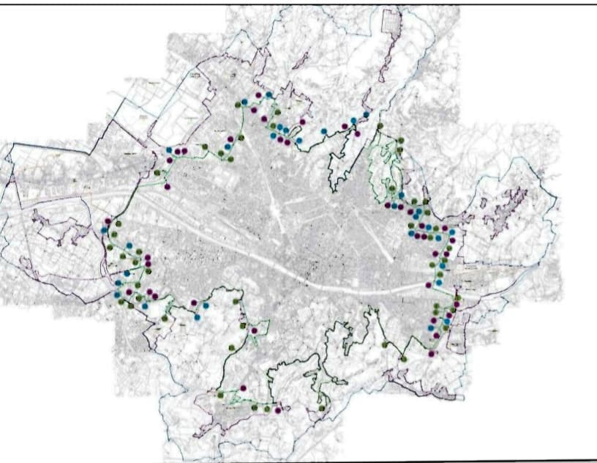
Fig. 1 Scudo Verde (PUMS Comune FI)

Slide 2
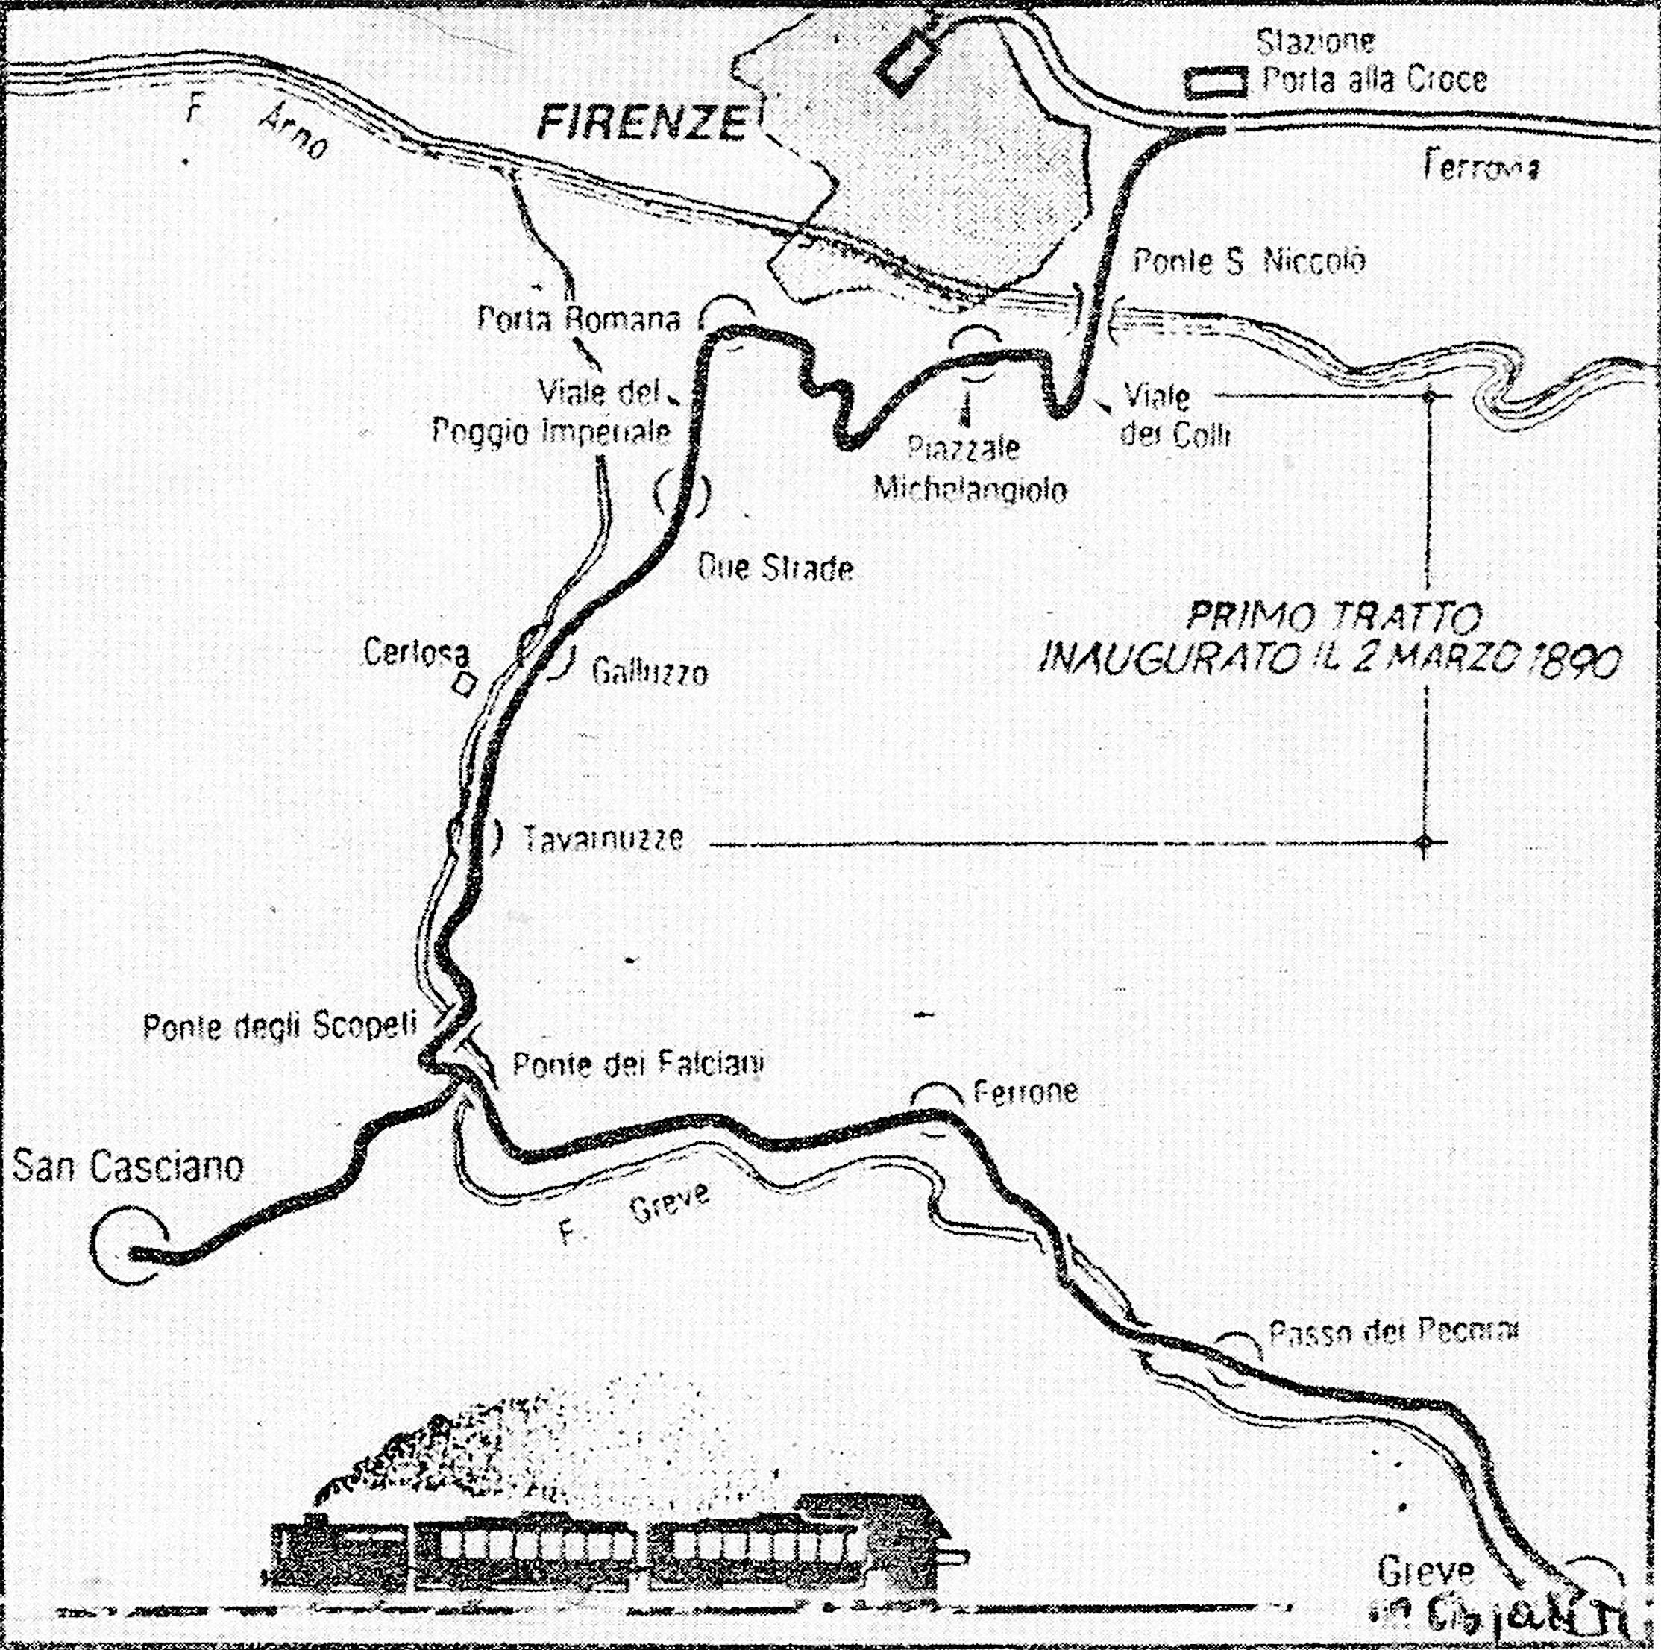
Fig. 2 Storica Tranvia del Chianti 1889-1935

Slide 3
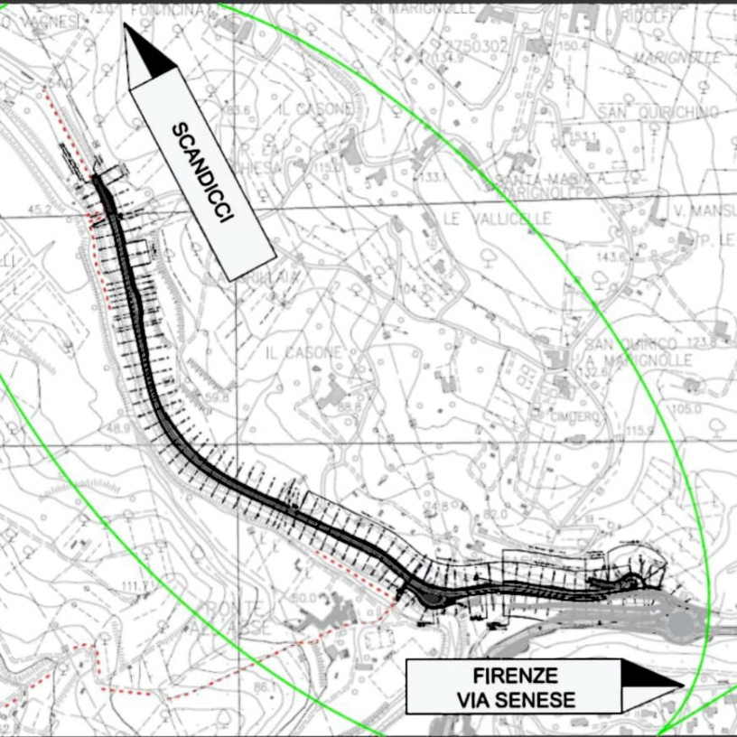
Fig. 3 Allargamento di Via delle Bagnese

Slide 4
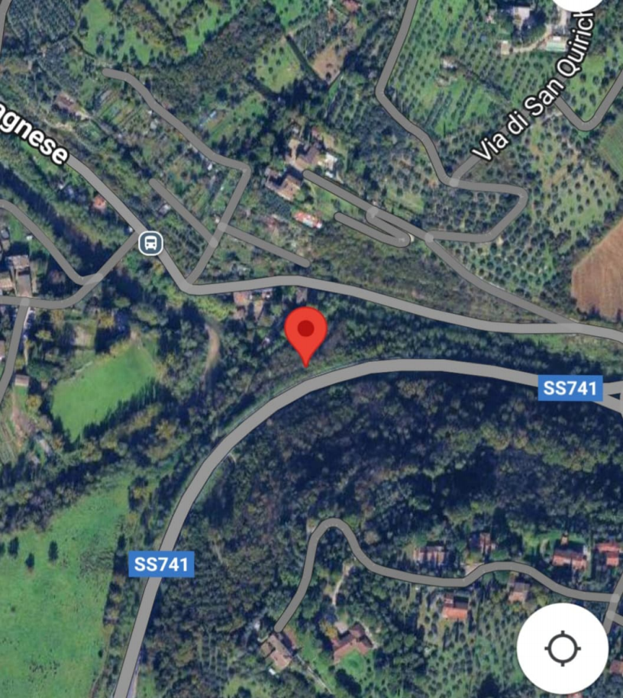
Fig 4 Planimetria Bypass-Ponte all’Asse (via delle Bagnese)

Slide 5
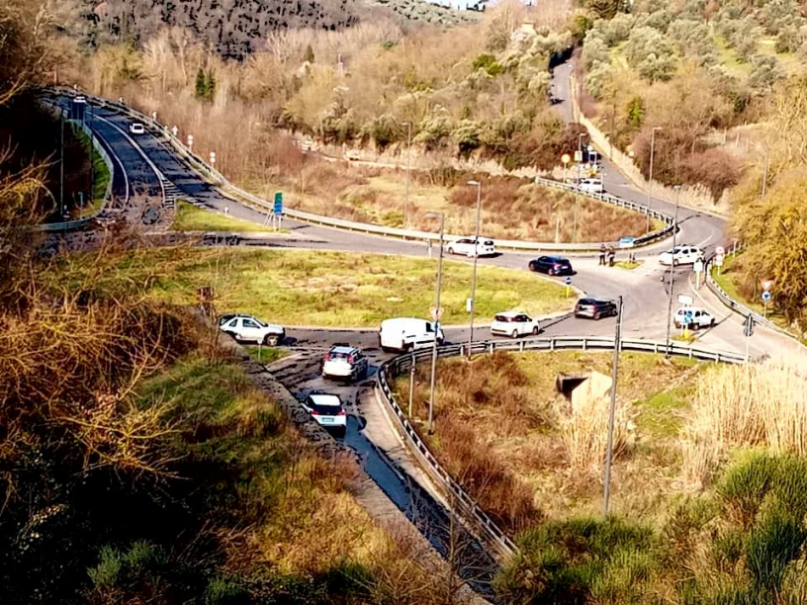
Fig. 5 Rotatoria Bypass Galluzzo-via delle Bagnese

Slide 6
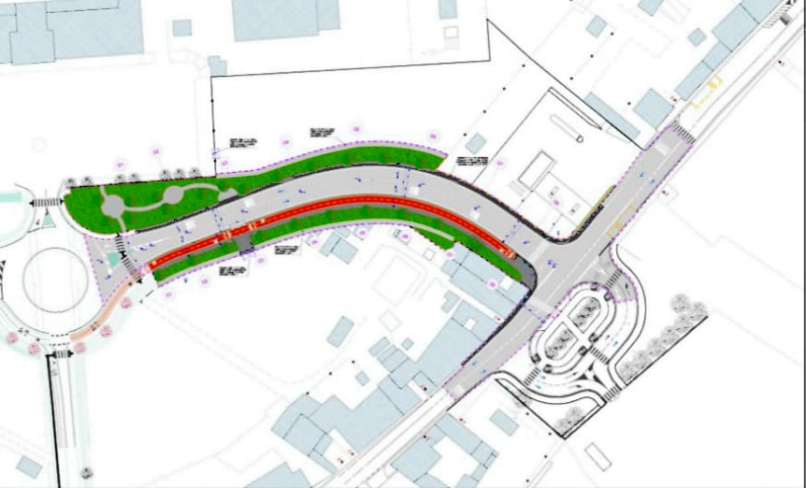
Fig. 6 strada Don Gnocchi-Lupi di Toscana (PUMS Comune FI)

Slide 7
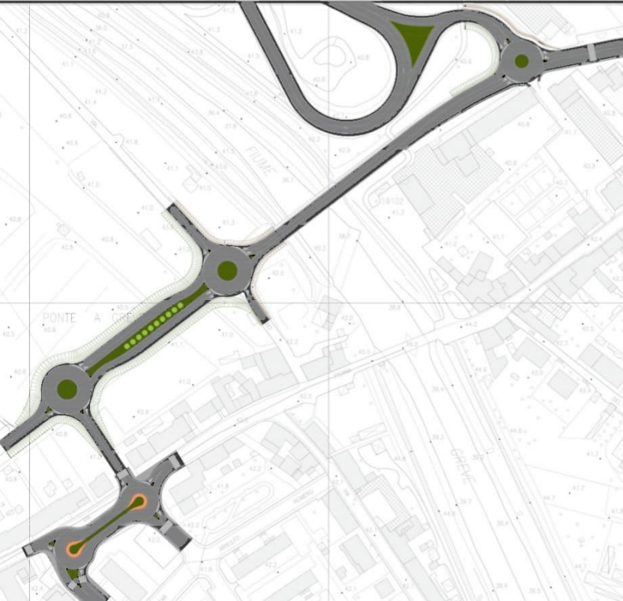
Fig. 7 Rotatorie da fine Viadotto Indiano (svincolo FI-PI-LI) a Ponte a Greve - Via Baccio da Montelupo via Pisana

Slide 8
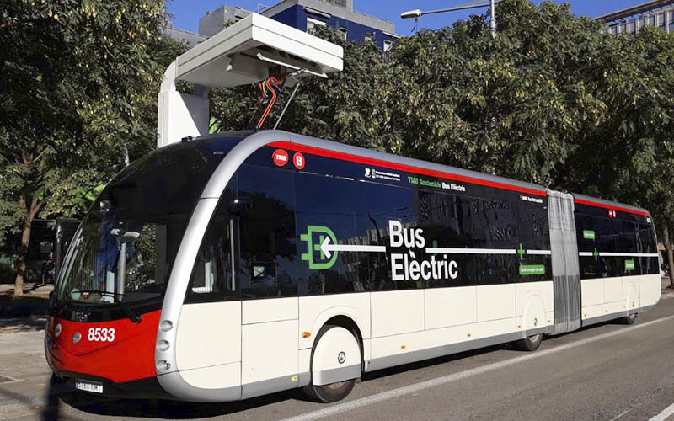
Fig. 8 Bus elettrico a batterie in ricarica “on the way”
8

Slide 9
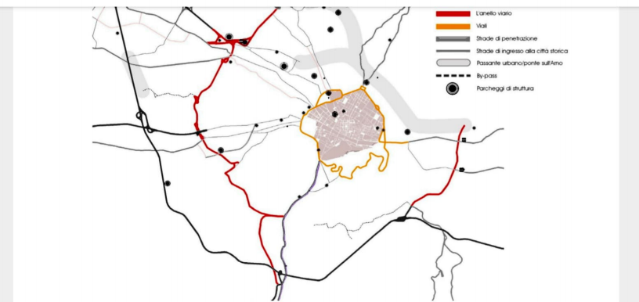
Fig. 9 La situazione delle infrastrutture stradali
(PUMS Comune FI)

Slide 10
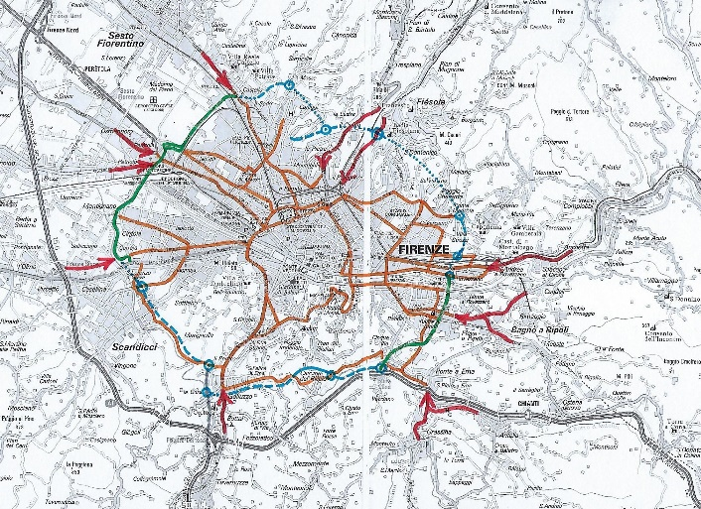
Fig. 10 Vie di penetrazione e scorrimento

Slide 11
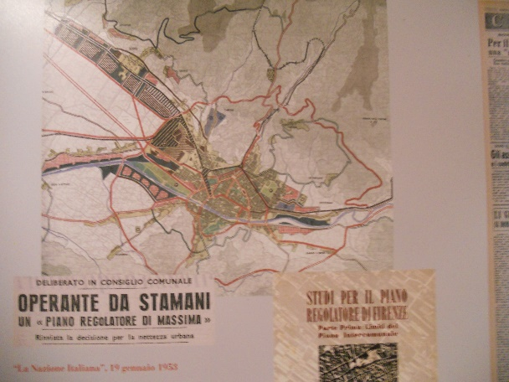
Fig. 11 Un Piano per la città (anni ‘50)

Slide 12
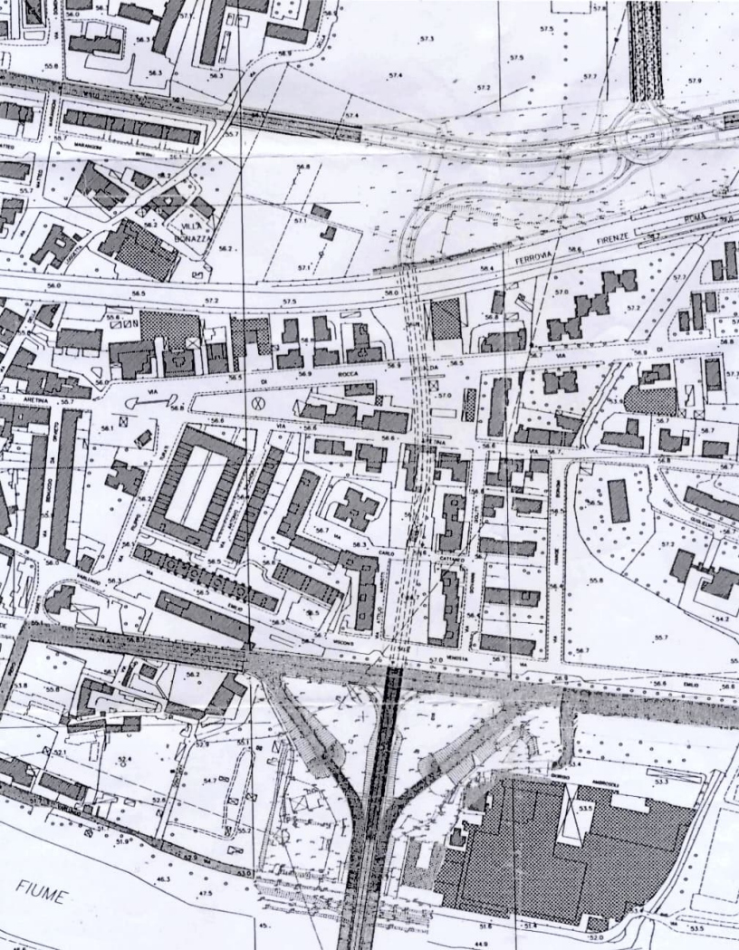
Fig. 12 Collegamento viadotto Varlungo–via della Chimera-via Palazzeschi

